Slide 1
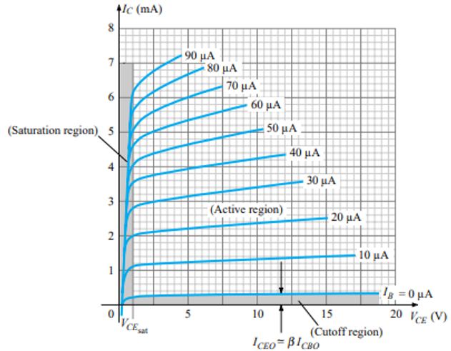
Apa yang dimaksud dengan Garis Beban (Load Line)?
Garis beban (load line) adalah garis yang memotong sumbu Vce dan Ic pada grafik Ic-Vce.
Garis beban ditentukan oleh perancang berdasarkan perubahan Vce dan Ic yang diinginkan dikaitkan dengan perubahan Ib yang diakibatkan oleh sinyal AC input yang masuk ke basis pada suatu aplikasi misalnya penguat suara (amplifier).
Garis beban menunjukkan hubungan antara tegangan kolektor-emitor (Vce) dan arus kolektor (Ic) yang mungkin dalam rangkaian, dengan mempertimbangkan resistansi (impedansi) beban (load) yang terhubung ke transistor. Garis beban biasanya ditentukan oleh resistansi (impedansi) beban dan tegangan sumber daya (supply voltage) dalam rangkaian.
Analisis garis beban (Load Line Analysis) membantu dalam merancang dan memahami kinerja transistor dalam sebuah rangkaian, serta dalam memastikan bahwa transistor beroperasi dengan efisien dan sesuai dengan kebutuhan aplikasi.
Garis Beban

Slide 2
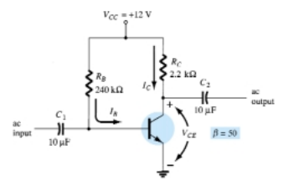
Contoh Membuat Garis Beban
Diketahui sebuah rangkaian DC Bias transistor berikut Grafik Karakteristik Outputnya (kanan)
Buatlah garis bebannya.
Titik A

Slide 3
Jawaban
1. Cari Vce ketika Ic=0
Ketika Ic=0 maka Vce = Vcc = 12V
Tandai titik A pada koordinat (12, 0)
2. Cari Ic ketika Vce = 0
Ketika Vce = 0 maka Ic=Vcc/Rc = 12V/2,2KOhm = 0,0055A = 5,5mA
Tandai titik B pada koordinat (0, 5,5)
3. Tarik Garis antara titik A dan B
Titik B
Garis Beban yang dicari
Titik A

Slide 4
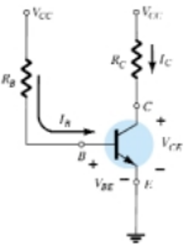
Latihan Membuat Garis Beban
Diketahui sebuah rangkaian DC Bias transistor berikut Grafik Karakteristik Outputnya (kanan)
Buatlah garis bebannya.
=10V
4,7K
Titik A

Slide 5
Jawaban

